Slide 1
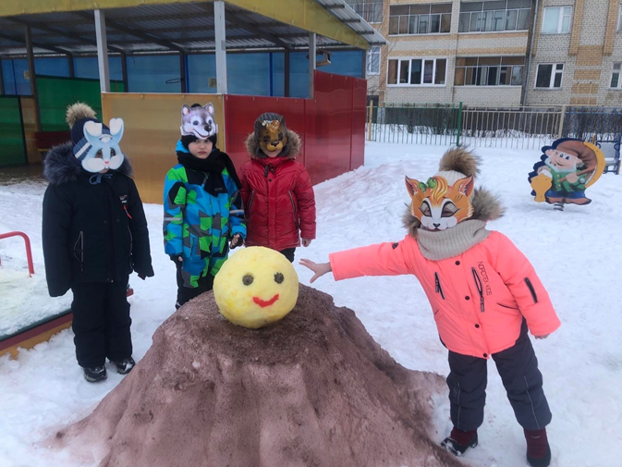
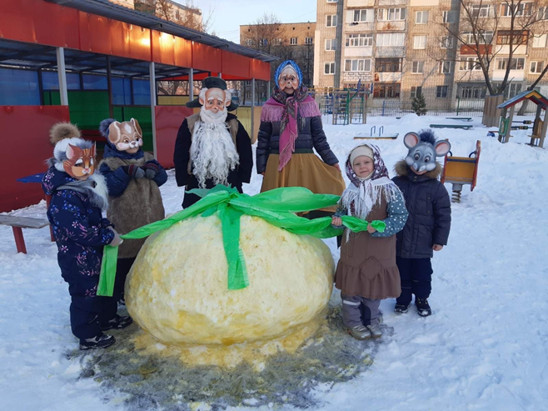
Презентация
зимней площадки МАДОУ «Детский сад № 80»
в рамках проведения городского смотра – конкурса
«Зимняя площадка ДОО» среди муниципальных дошкольных образовательных организаций г. о. Саранск.

Slide 2
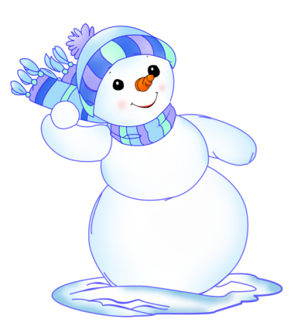
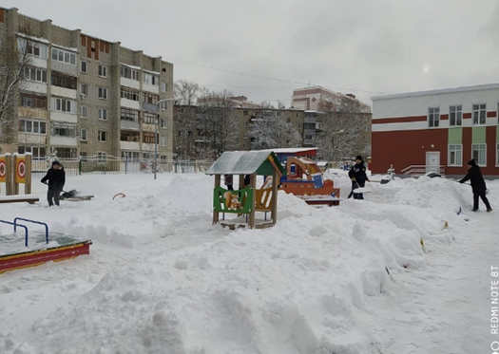
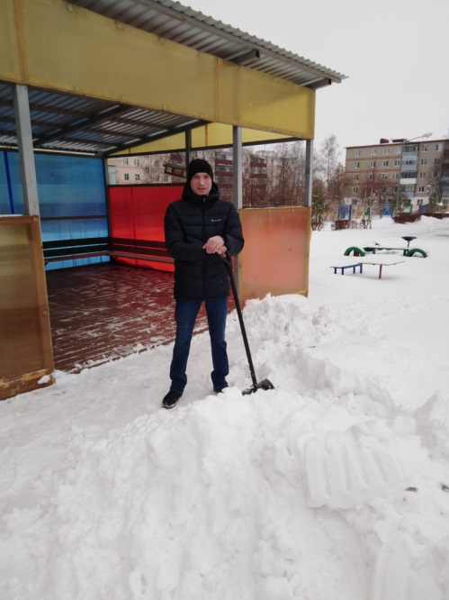
В любое время года приоритетным направлением в работе нашего ДОО остается укрепление здоровья воспитанников, как физического так и психического.
В зимний период наше ДОО создает благоприятные условия для прогулок воспитанников на свежем воздухе.

Slide 3

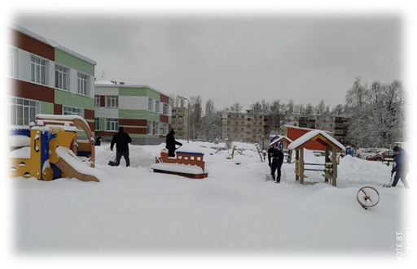
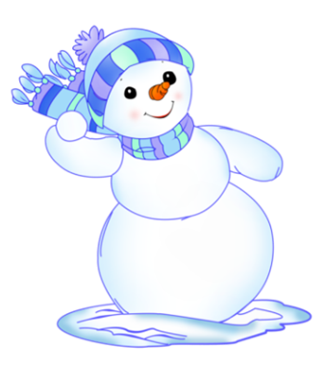
Педагогами нашего ДОО был разработан проект на тему: «Сказочный снежный городок».
Был продуман план построек и украшений игровых зимних площадок и участков ДОО. В оформление зимних участков принимали участие не только педагоги, но и родители.
Цель: создание здоровьесберегающей, психологически комфортной, эстетически развивающей среды на территории ДОО для проведения тематических занятий, развлечений по сказкам.

Slide 4
Исходя из целей, были поставлены следующие задачи:
вовлечь обучающихся, педагогов и родителей в активную социально-значимую совместную деятельность при разработке и строительстве снежных скульптур;
стимулировать творческую, трудовую активность воспитанников;
активировать физические качества (меткость, ловкость, координацию движений, быстроту, выносливость);
стимулировать индивидуальные возможности каждого ребенка;
продолжать формировать знания об одном из жанров литературы – сказке; развить связную речь; умение пересказывать сказку;
способствовать вовлечению детей в активную творческую деятельность, развивать творческие способности посредством игр-драматизаций, сюжетно-ролевых игр;
формировать самостоятельность, активность, положительное взаимоотношение со сверстниками

Slide 5
Безопасность и практичность используемого спортивного оборудования
Территория нашего детского сада не только рационально оборудована, эстетично оформлена, но и максимально безопасна для прогулок детей, особое значение мы придаем профилактике травматизма во время проведения прогулок.
Во время проведения прогулок случаев травматизма не было.

Slide 6
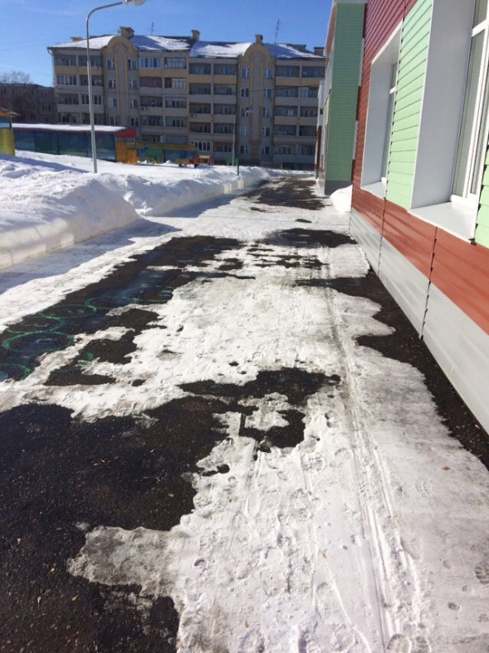
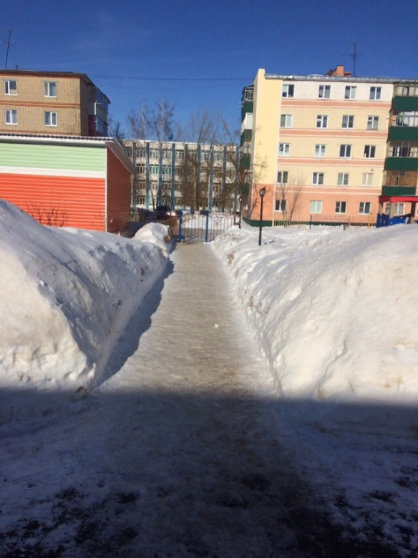
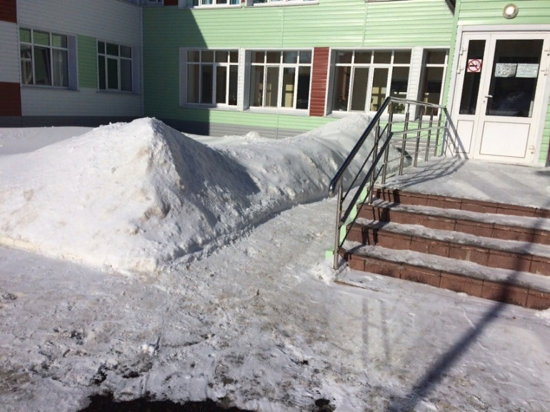
Состояние территории ДОО
При создании благоприятных условий для прогулок прежде всего мы не забыли о безопасности пребывания детей на улице: состояние отмостков, пешеходных дорожек, поребриков, отсутствие сосулек, скользких дорожек.

Slide 7
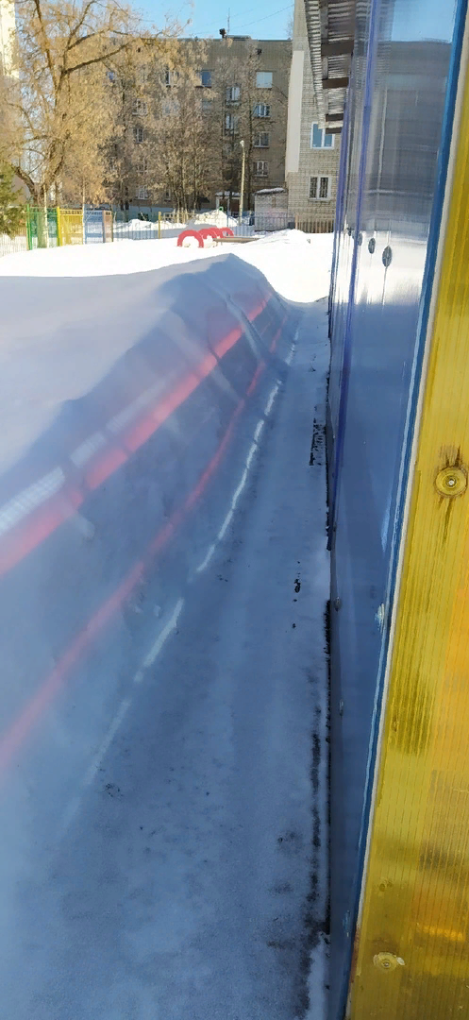
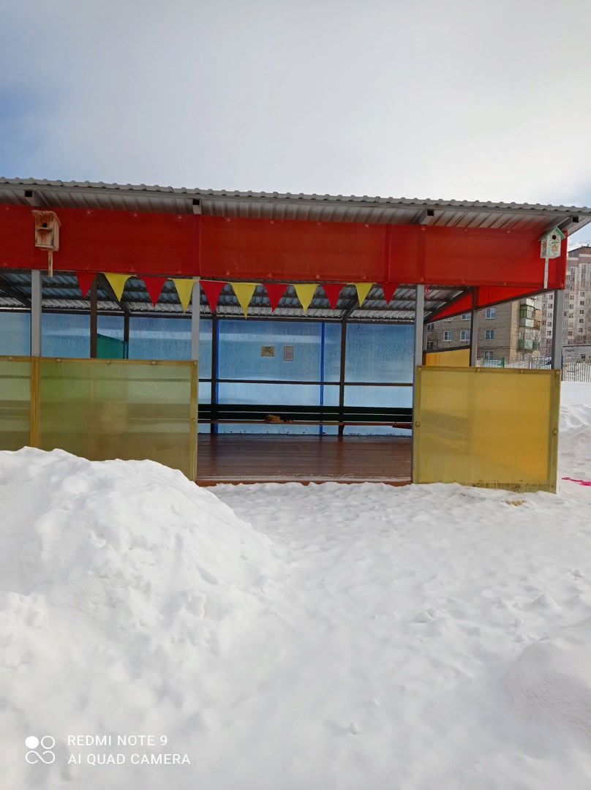
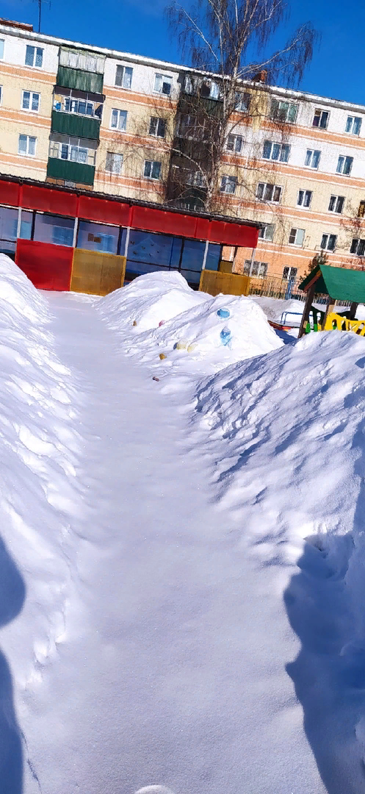
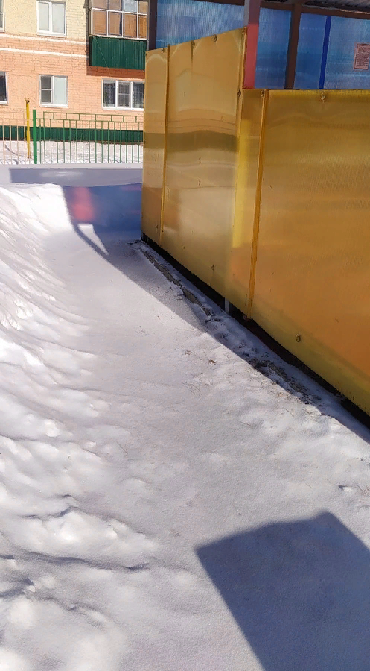
Состояние участков для зимних прогулок детей
Все веранды групп были украшены яркими лентами, флажками. Подходы к верандам расчищены.
При оформлении участков педагогами были учтены определенные требования к постройкам:
- соответствие технике безопасности;
- эстетичность оформления участков.

Slide 8
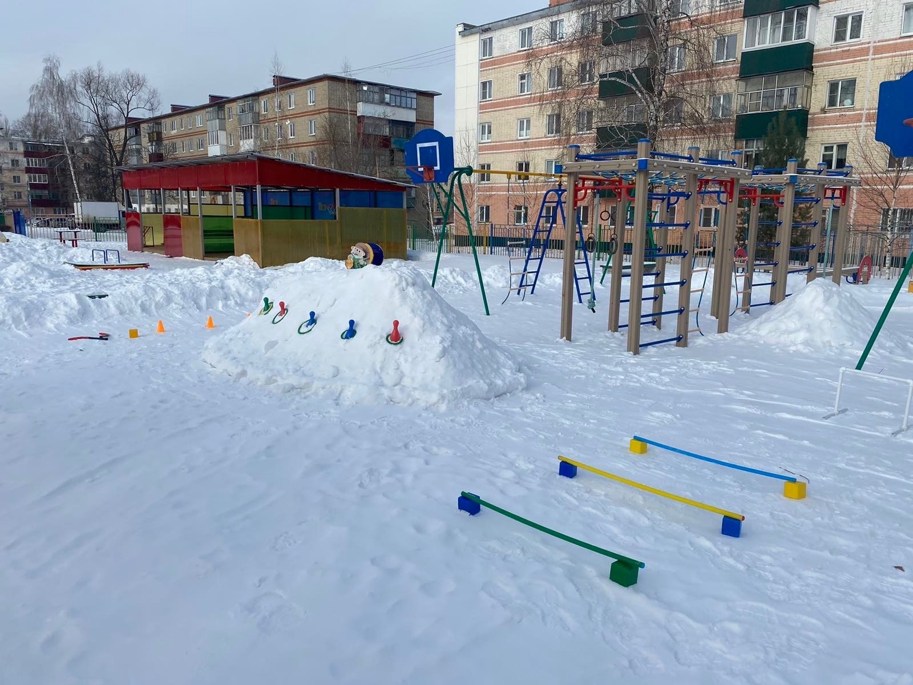
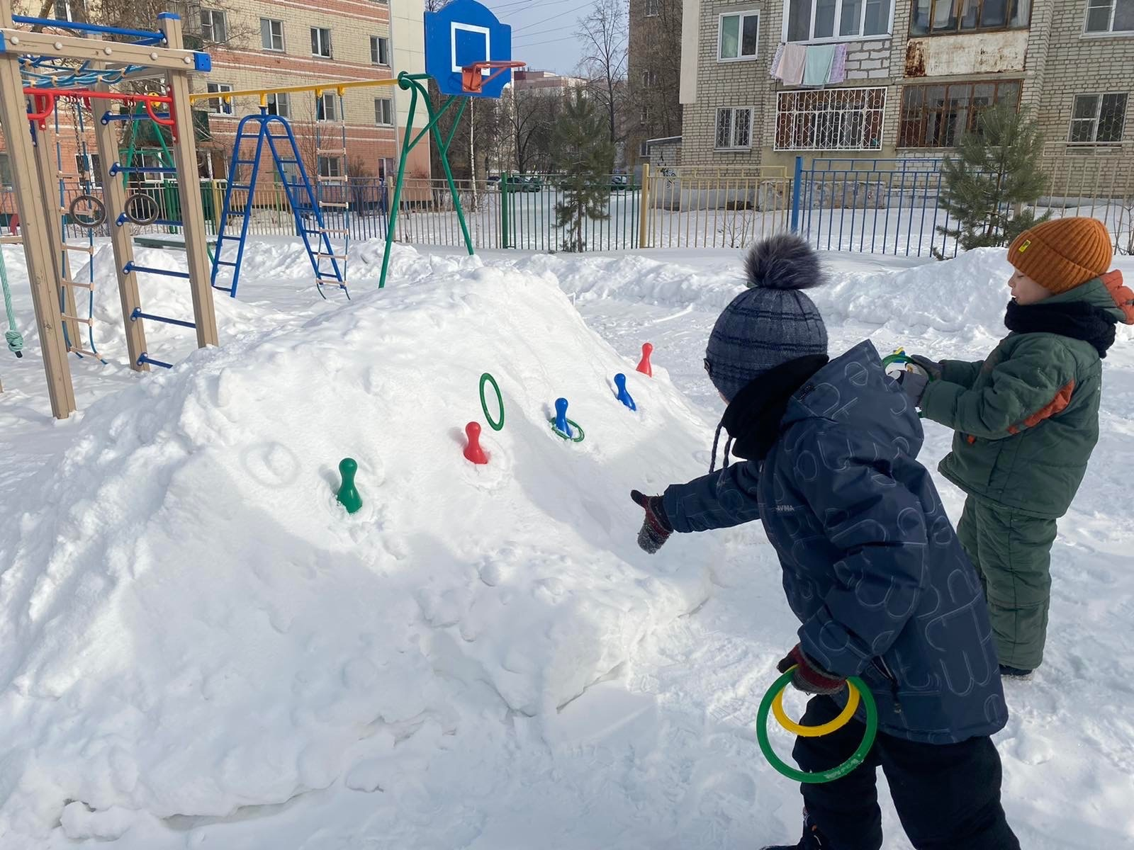
Состояние зимней спортивной площадки
На спортивной площадке инструктор по физической культуре совместно с музыкальными руководителями сделали: постройки для прыжков, метания, дорожки для бега, валы, барьеры для перешагивания.
Все это разнообразило проведение физической культуры на воздухе.

Slide 9
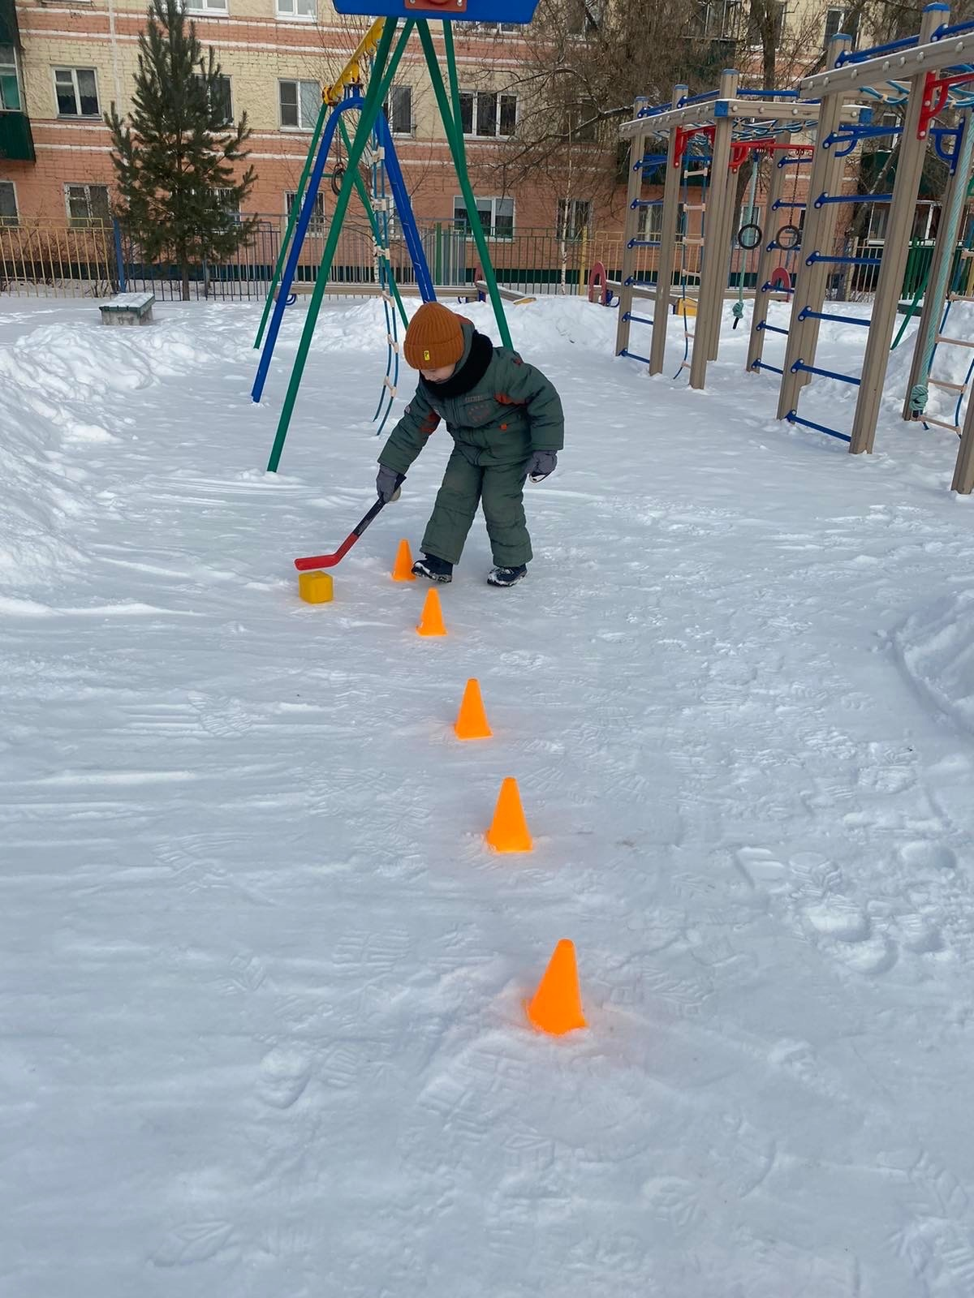
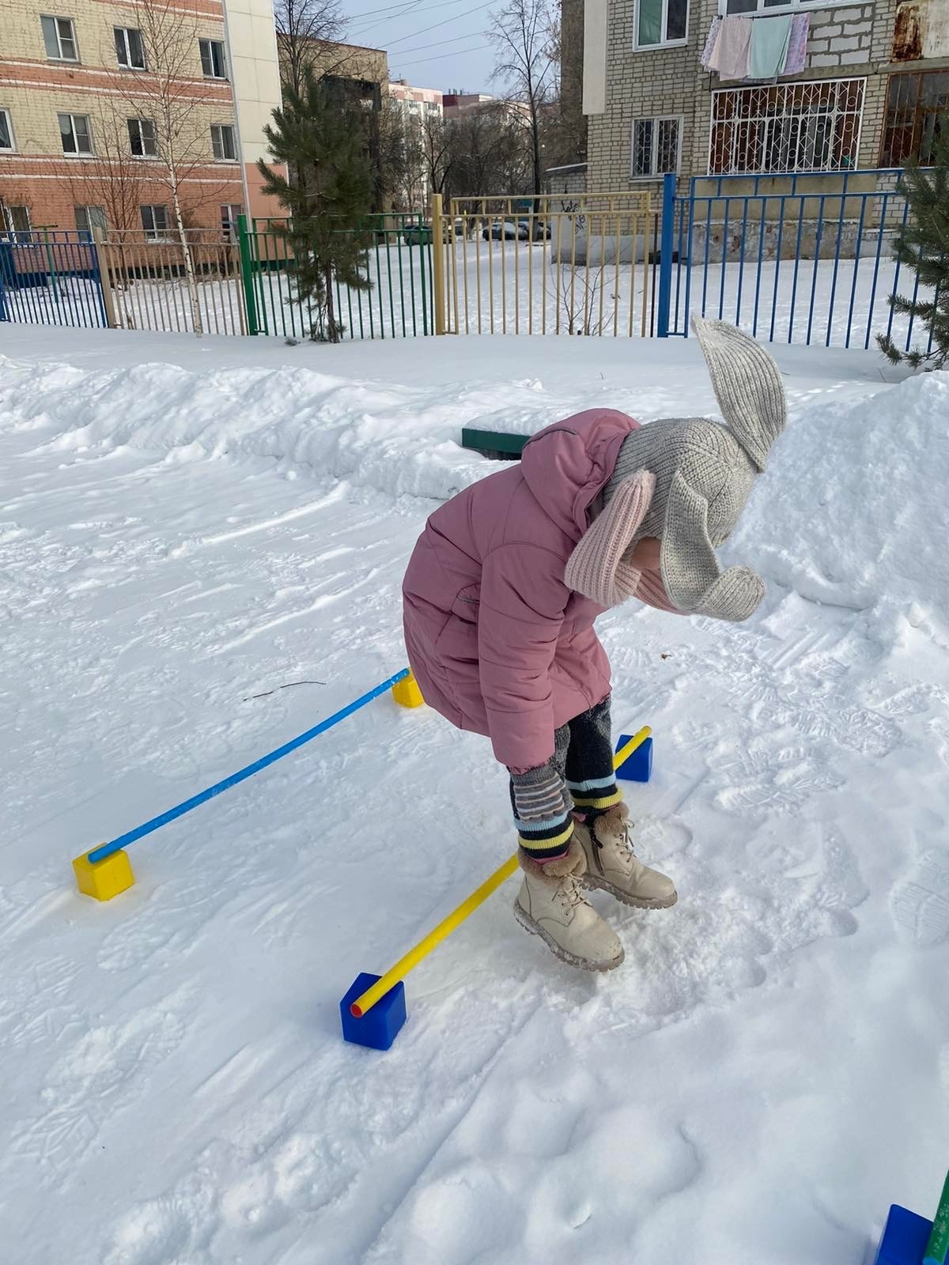

Slide 10
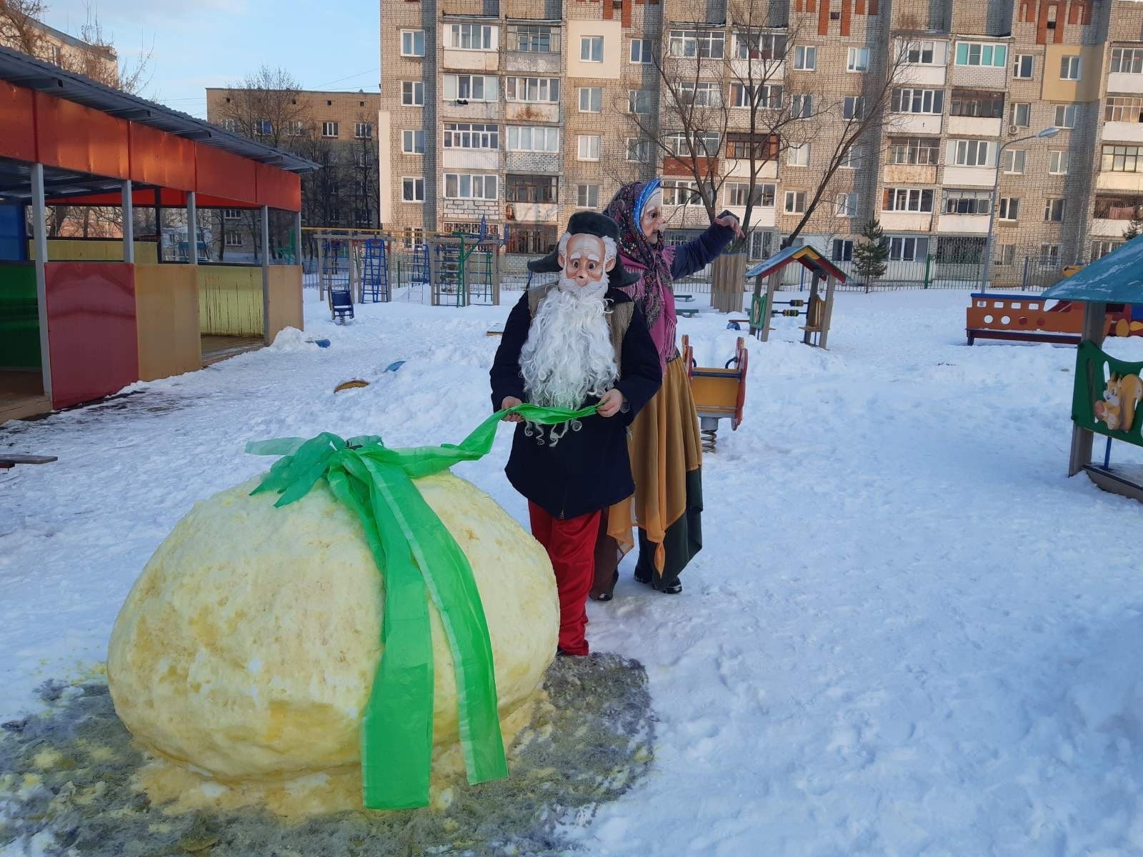
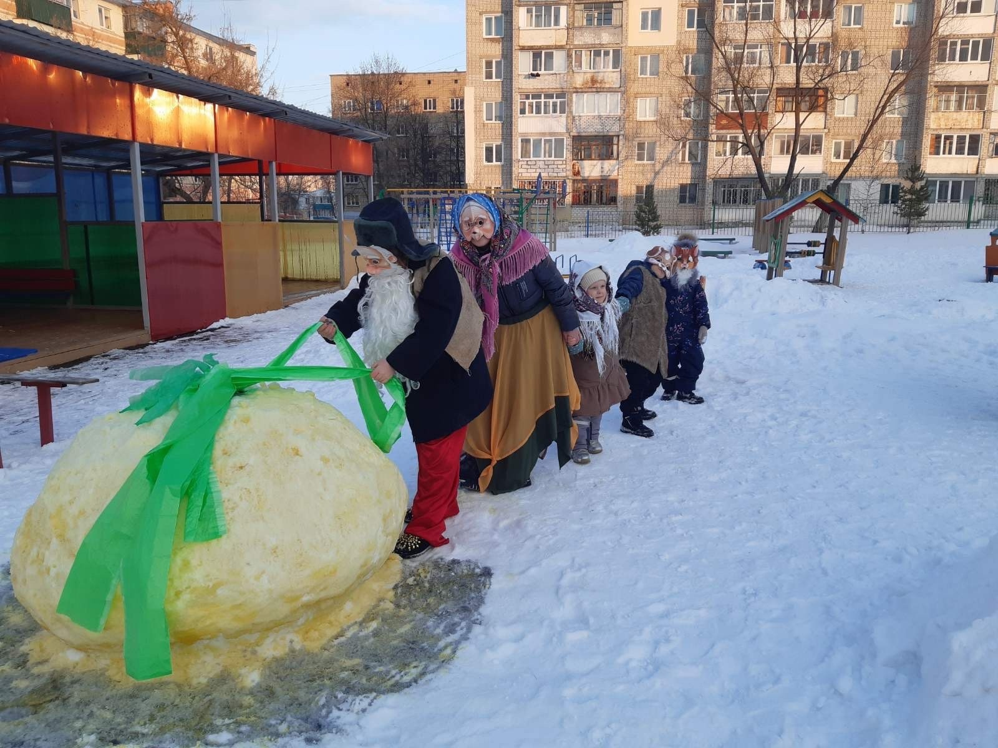
На верандах младших групп можно увидеть персонажей русских народных сказок. Воспитанники с удовольствием принимали участие в обыгрывании построек вместе со взрослыми.
СКАЗКА «РЕПКА»

Slide 11
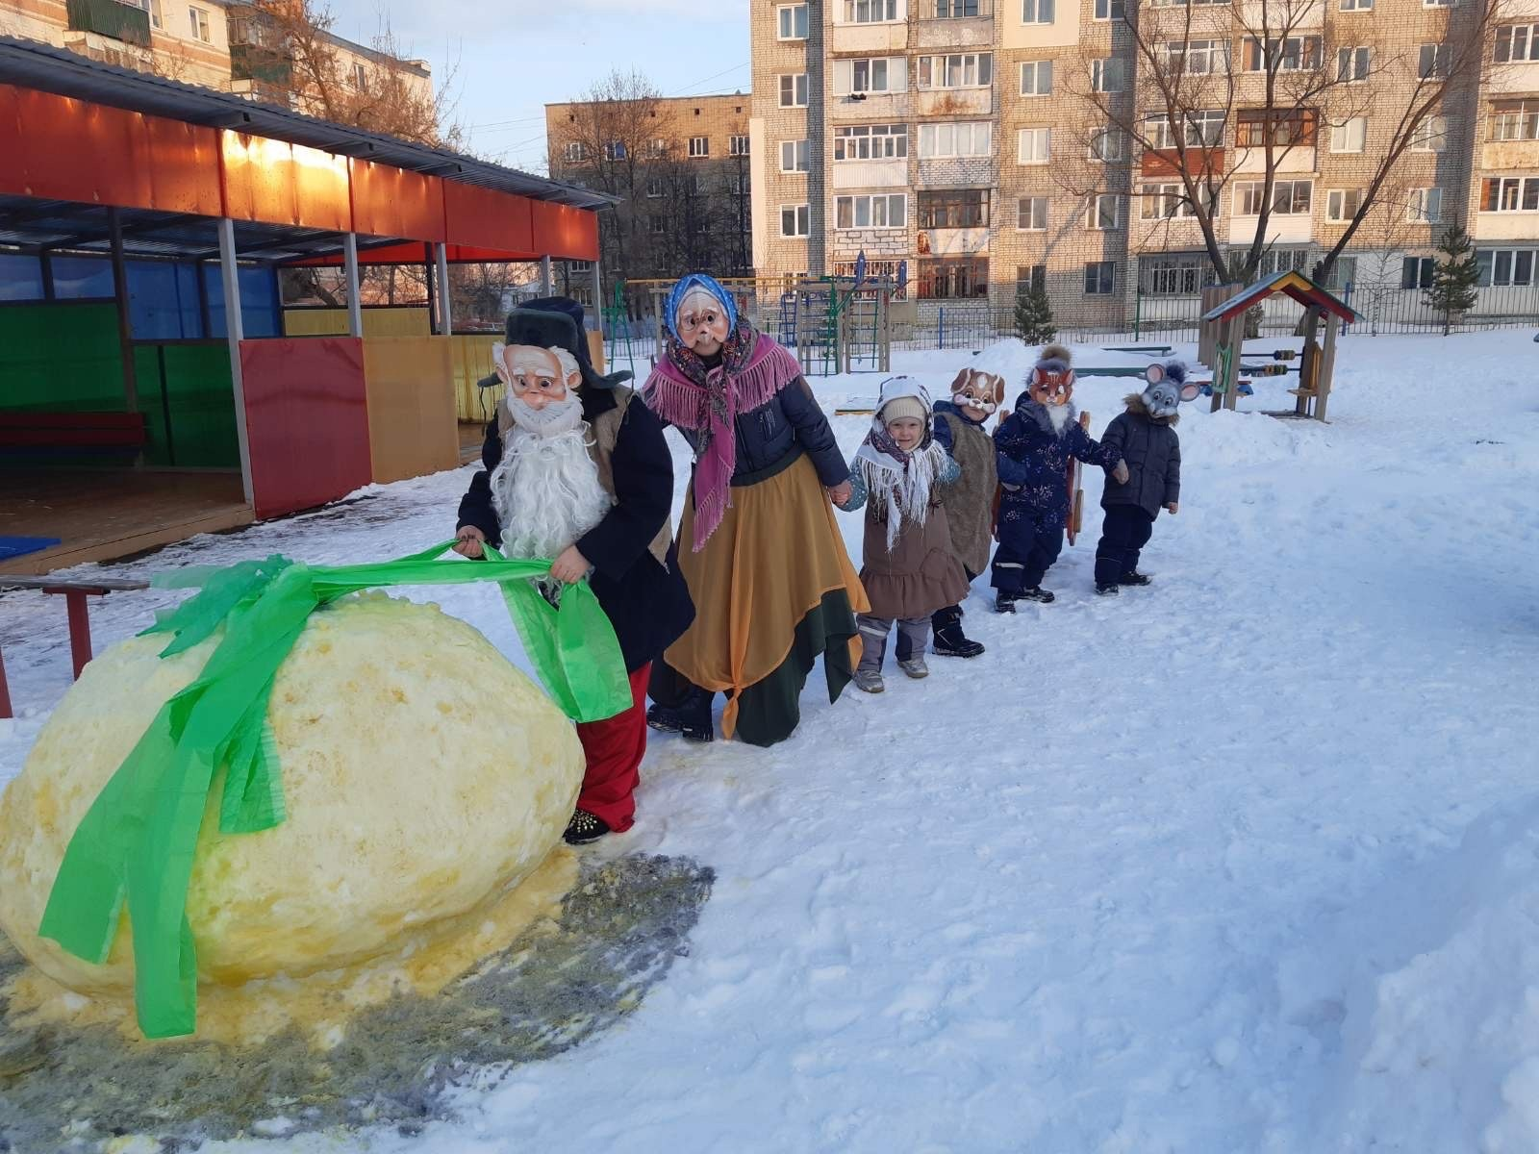


Slide 12
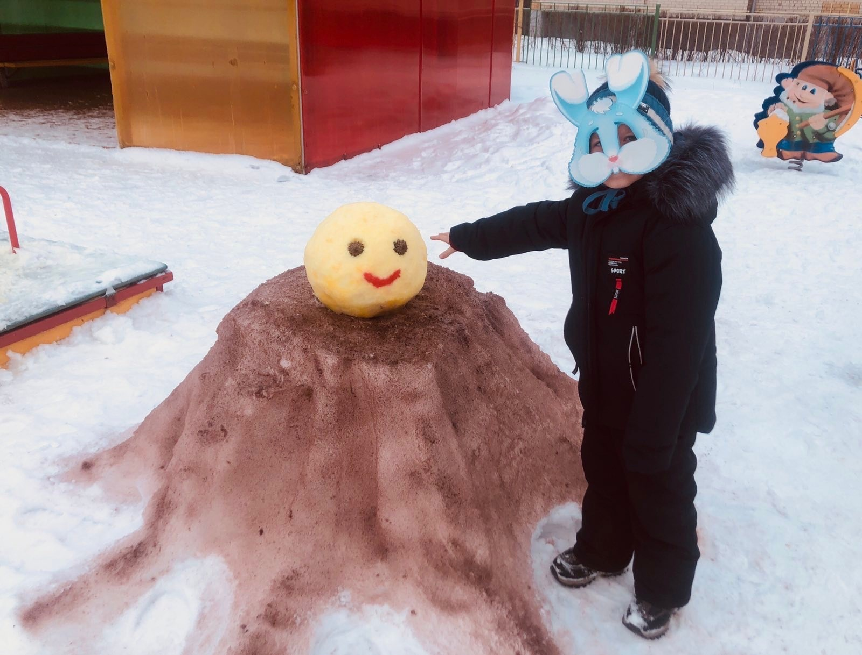
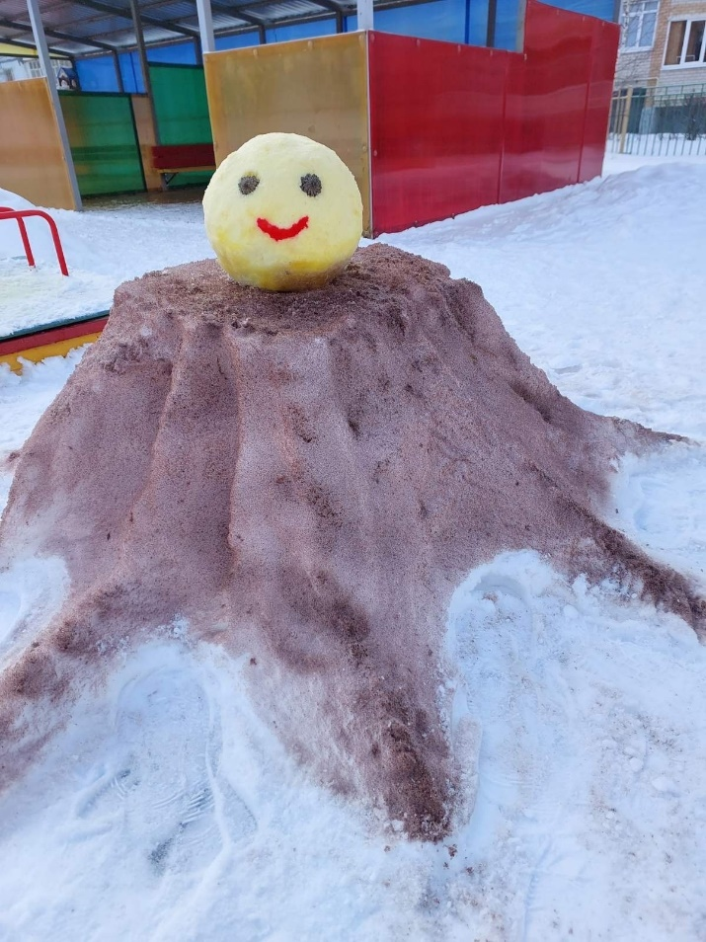
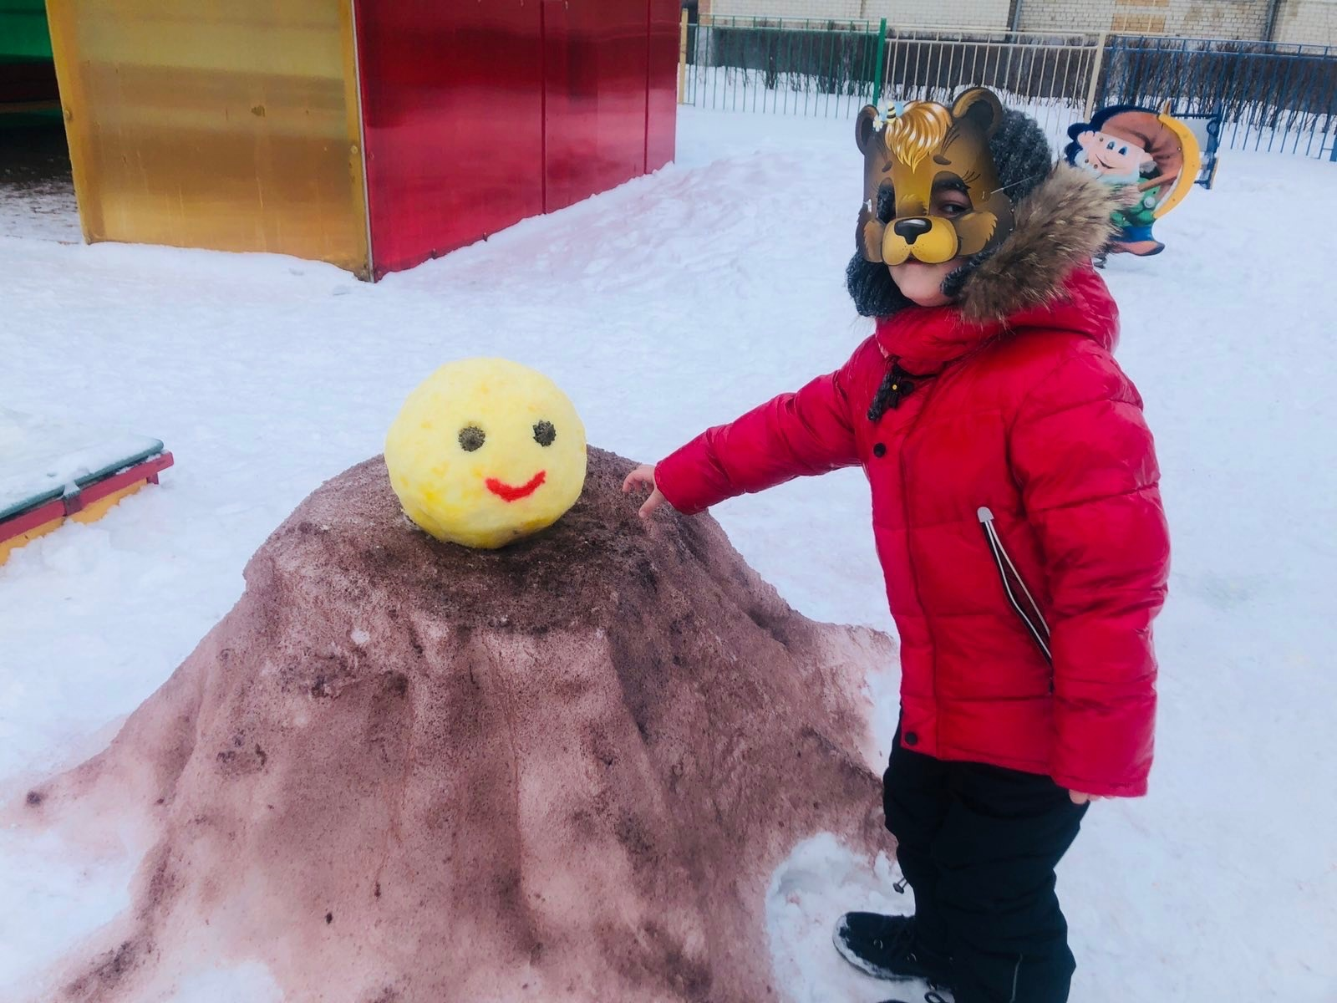
Сказка КОЛОБОК

Slide 13
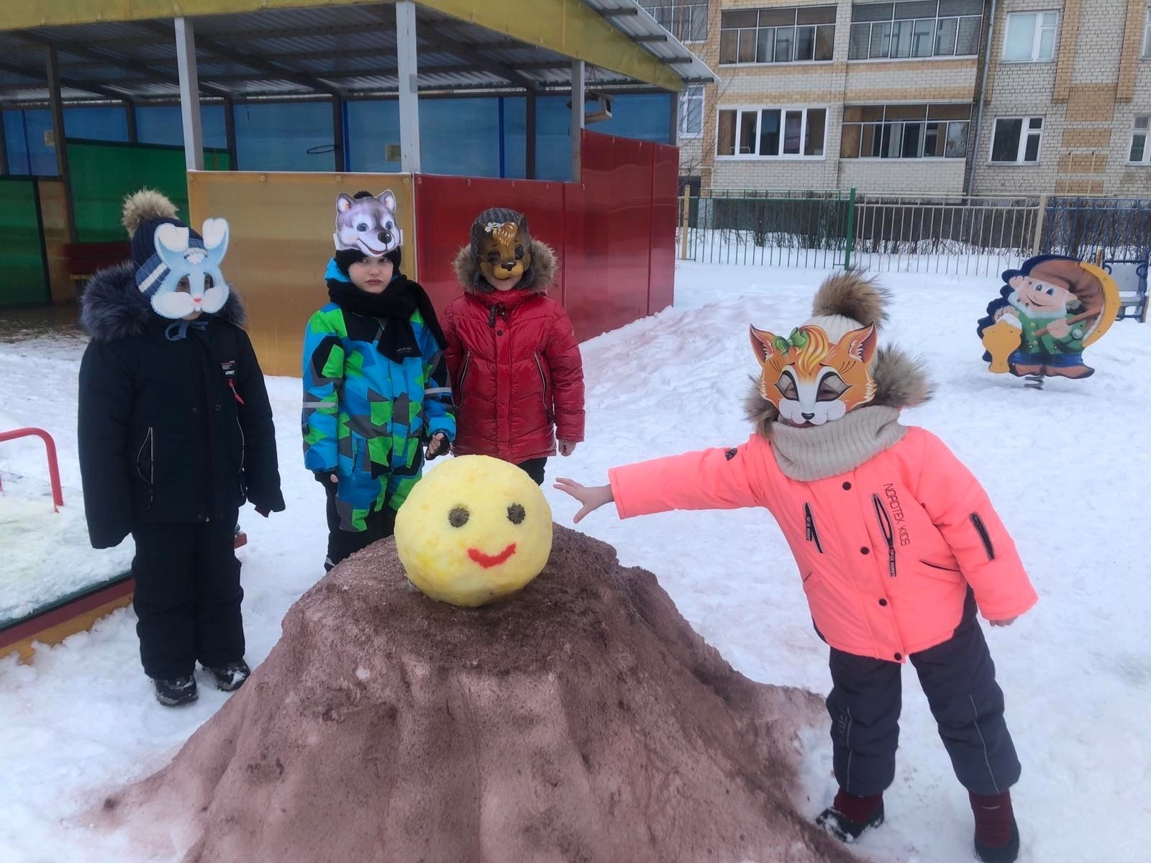
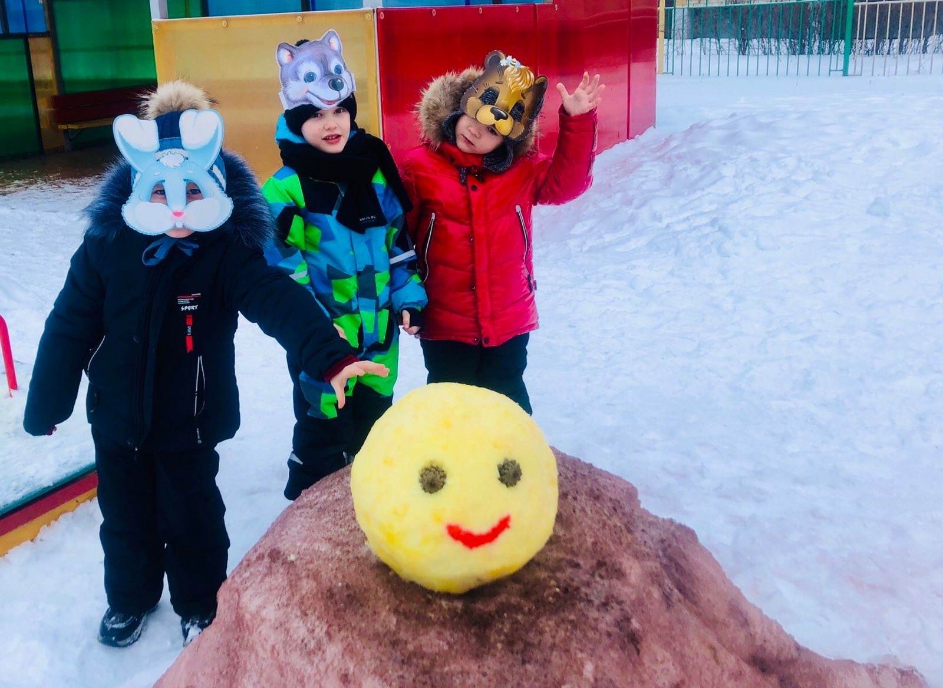

Slide 14
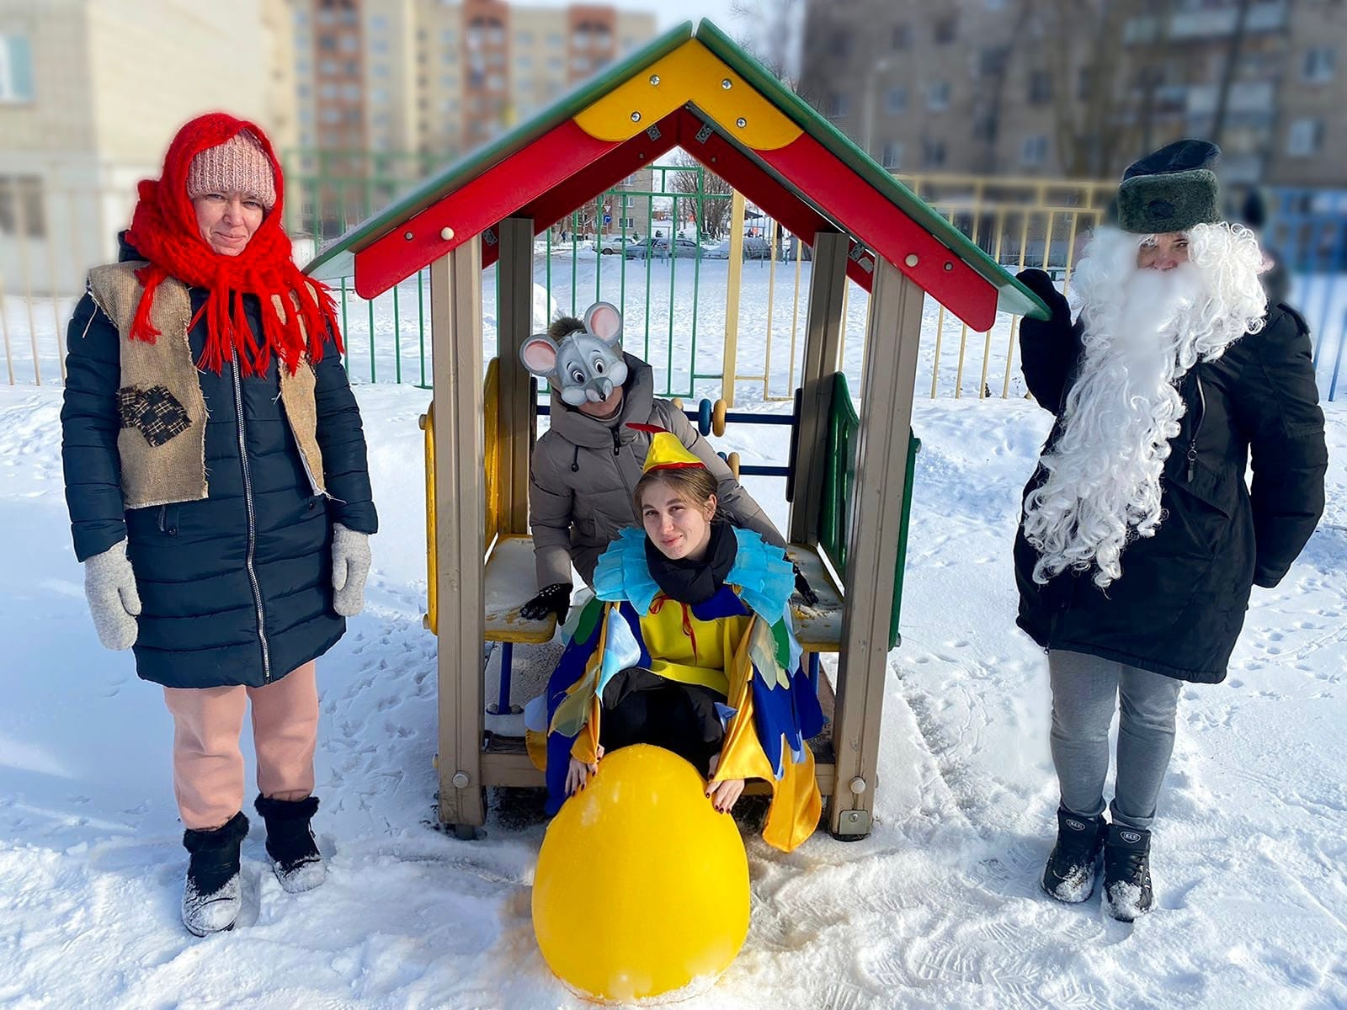
СКАЗКА «КУРОЧКА РЯБА»

Slide 15
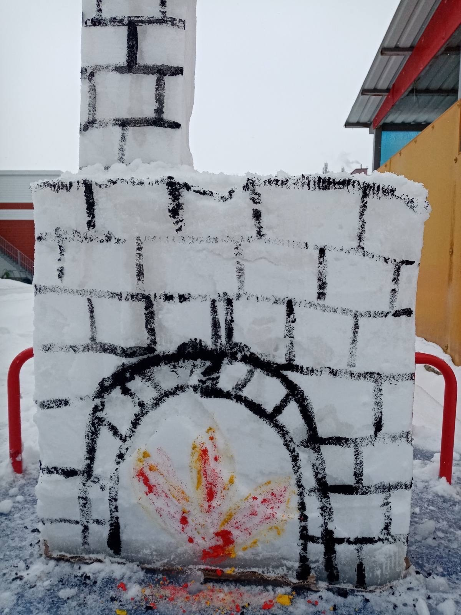
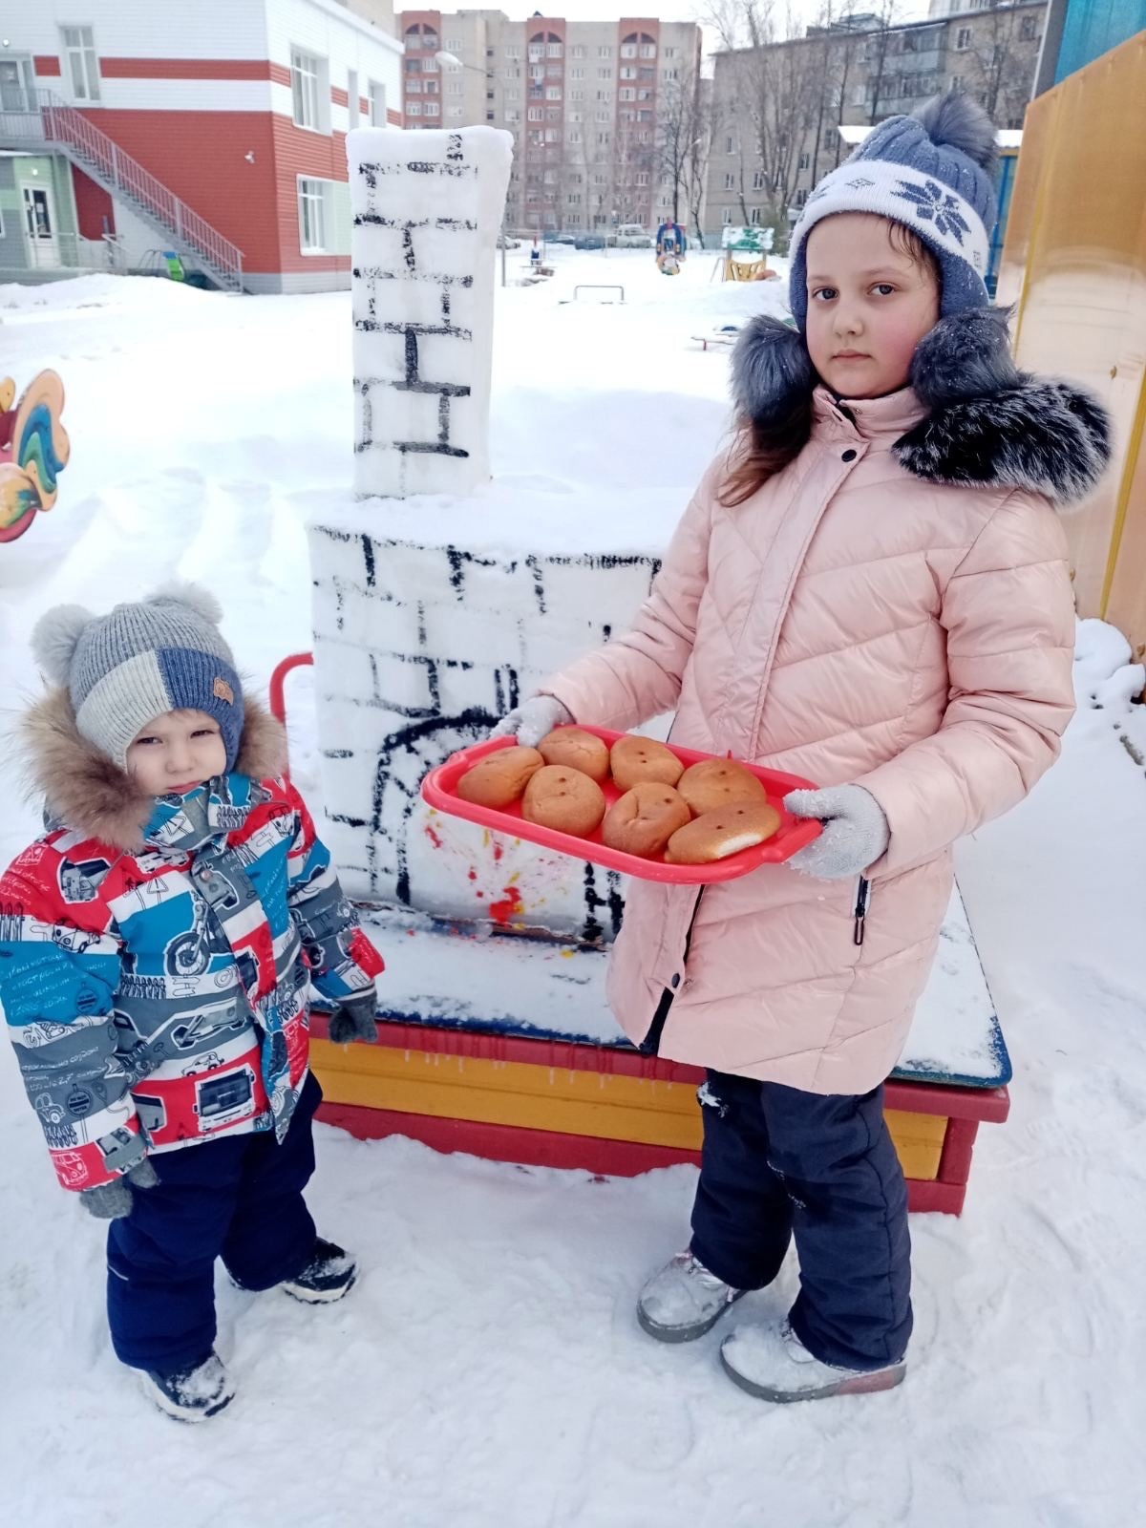
На верандах старших групп можно увидеть персонажей таких сказок, как «ГУСИ ЛЕБЕДИ»

Slide 16
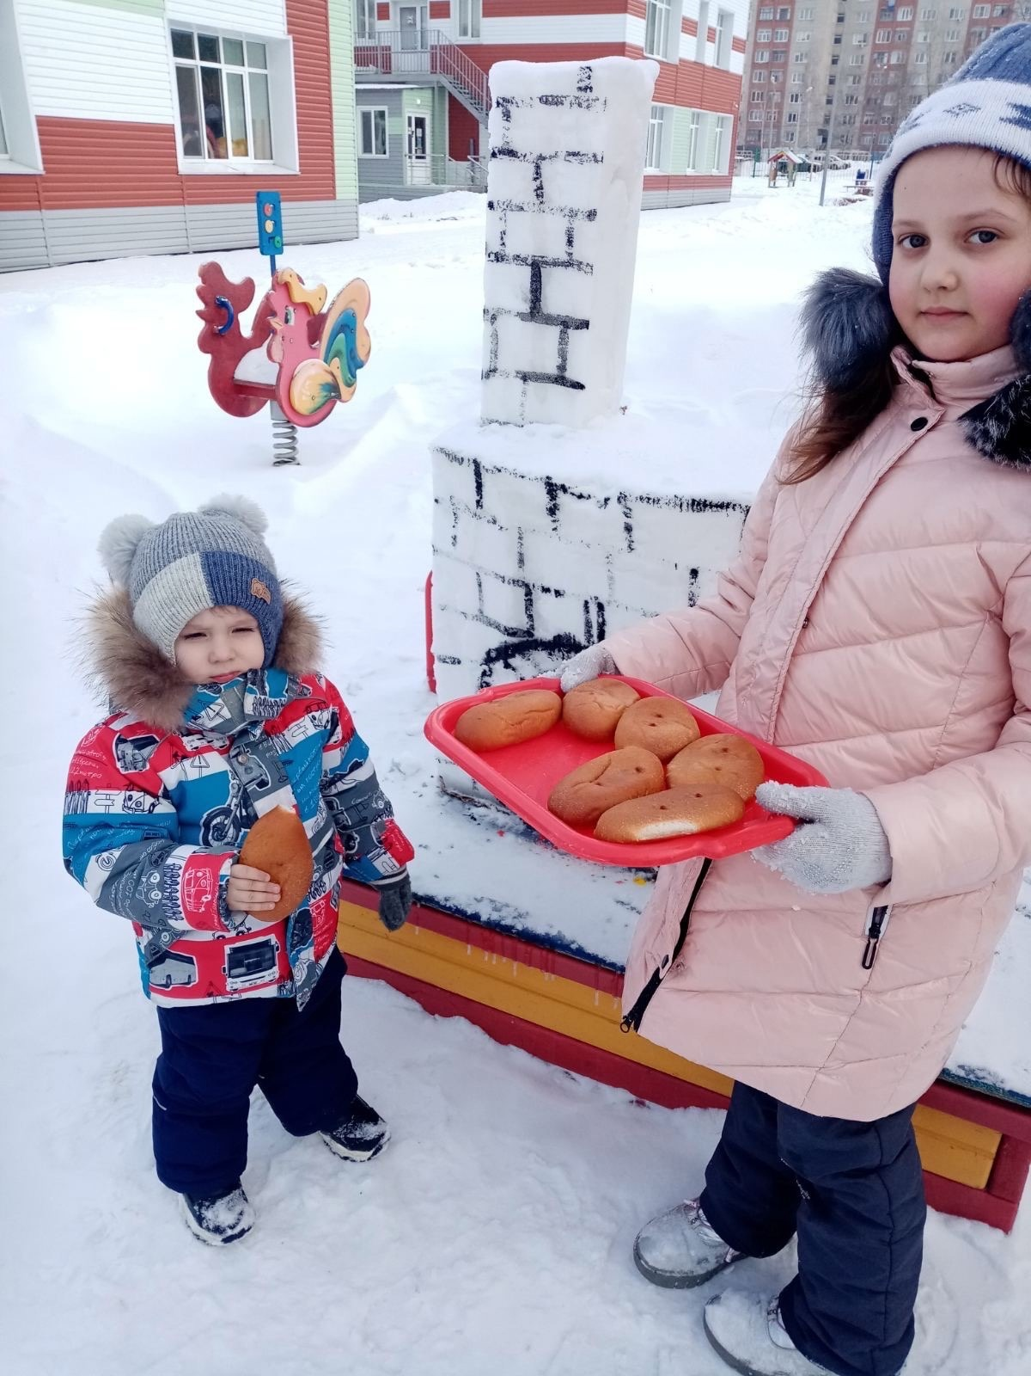

Slide 17
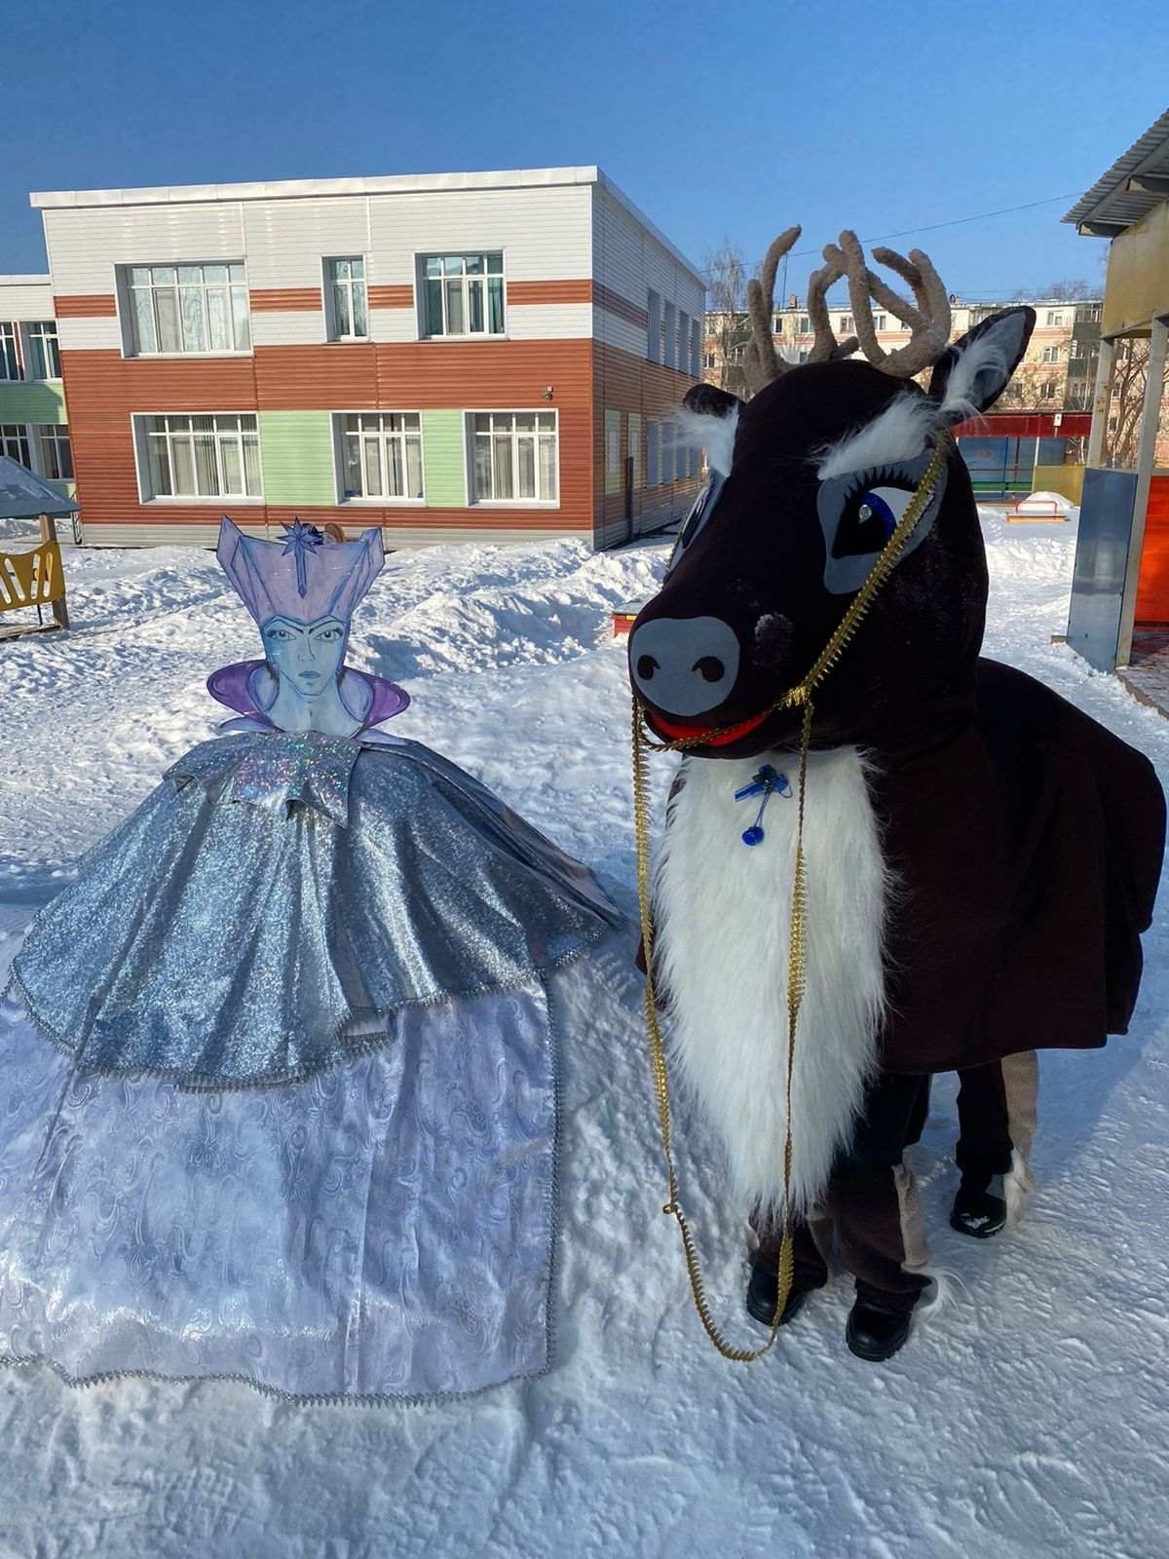
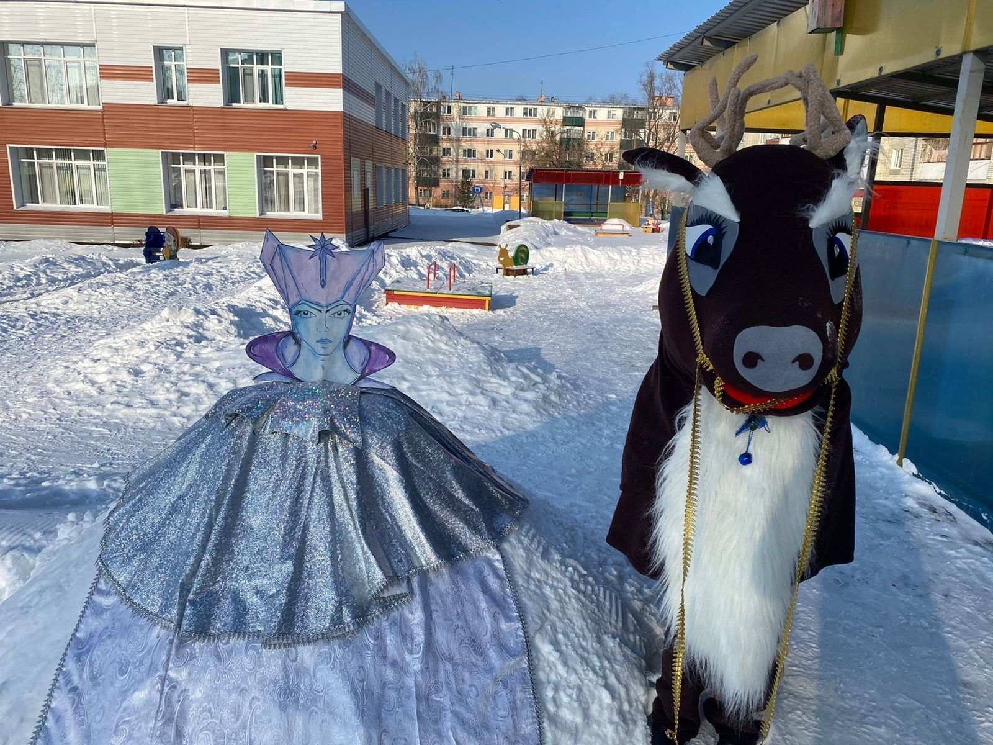
СКАЗКА «СНЕЖНАЯ КОРОЛЕВА»

Slide 18
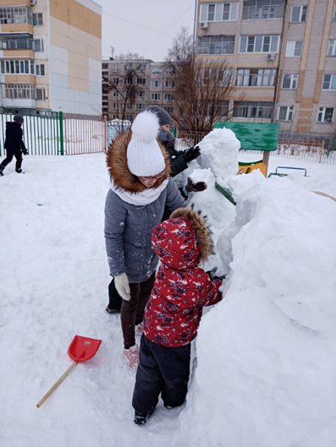
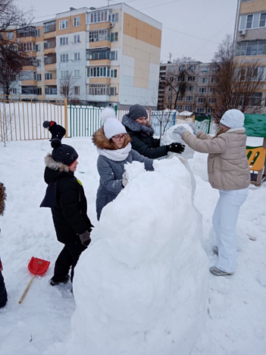
Все постройки
строили совместно с детьми

Slide 19
Соблюдайте правила дорожного движения вместе с нами!!!

